Slide 1
MARIADB 설치PPT
작성자: 개발자PARK
저작권소유자: 개발자PARK
목적: 학습용(For Student)
제작일: 2023.03.31

Slide 2
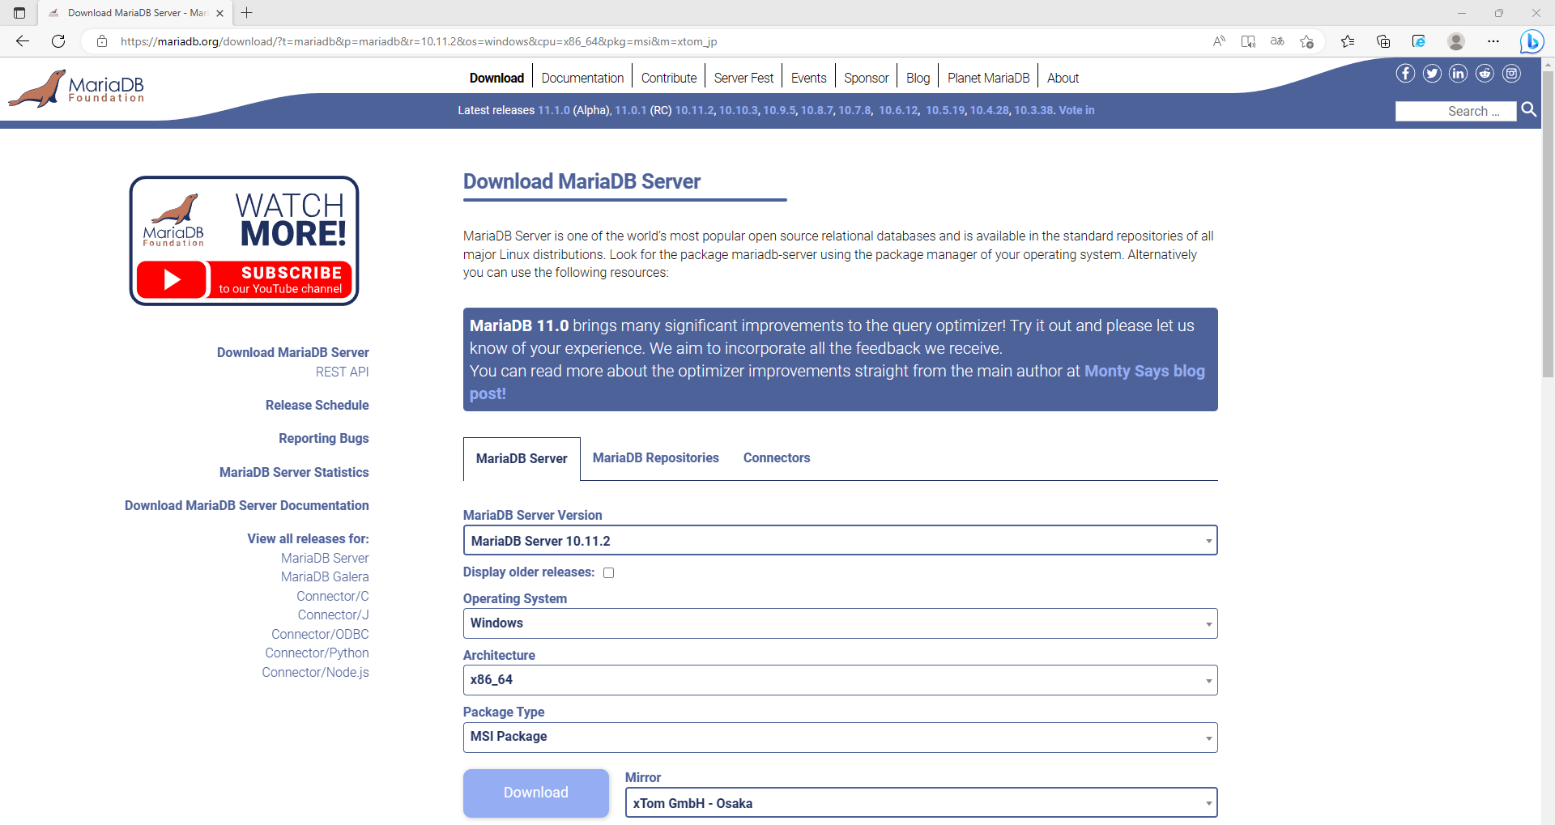
다운로드 링크
마리아DB 다운로드 링크(마리아DB 홈페이지):
https://mariadb.org/download/?t=mariadb&p=mariadb&r=10.7.3&os=windows&cpu=x86_64&pkg=msi&m=yongbok
현재사이트가 아래사진과 틀리더라도 괜찮습니다.(2023-03-31제작).

Slide 3
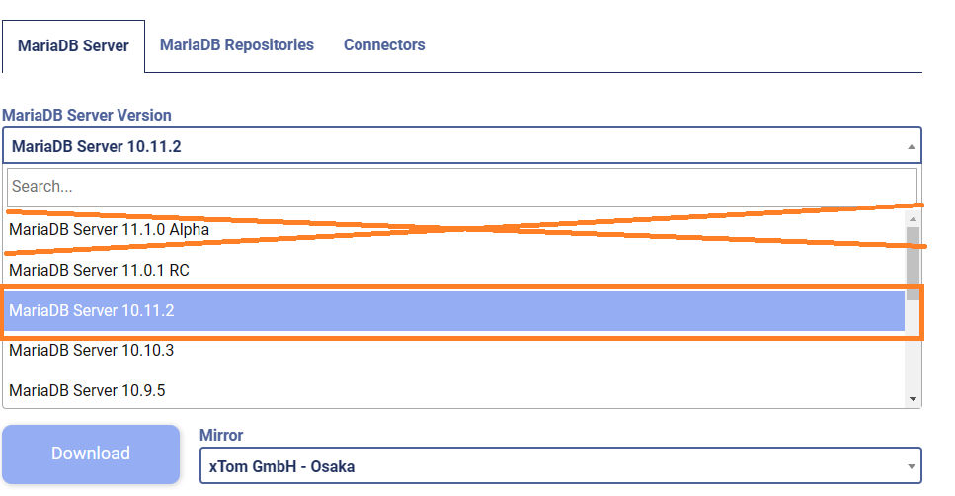
MARIADB 설치
아래사진과 같이 version을 선택->
RC아래 버전을 선택.(사진MariaDB Server10.11.2)

Slide 4
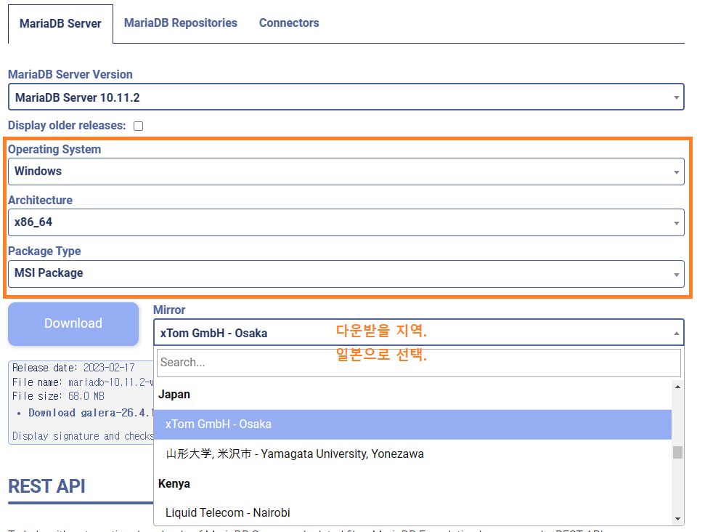
MARIADB 설치
자신의 컴퓨터 운영체제를 선택해줍니다.
(window사용자의 경우 아래와 같이 해줍니다.)

Slide 5
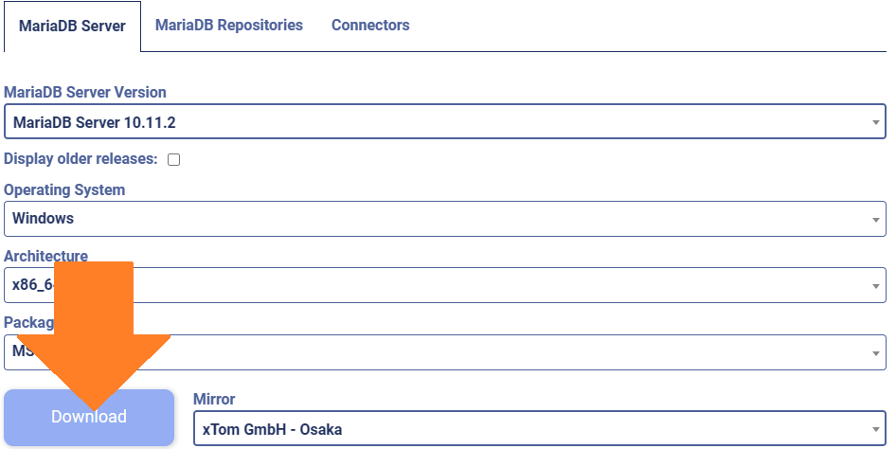
MARIADB 설치
Download버튼을 클릭해줍니다.

Slide 6
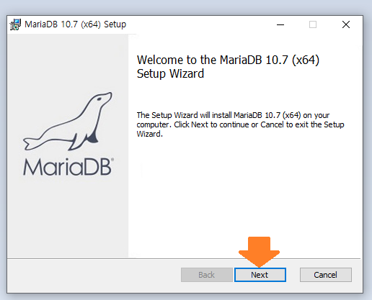
MARIADB 설치
다운로드 완료 -> 실행 -> Next클릭.

Slide 7
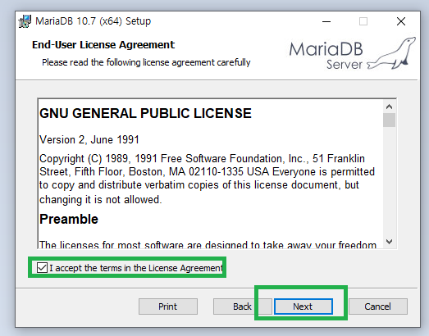
MARIADB 설치
라이센스 확인-> Next클릭.

Slide 8
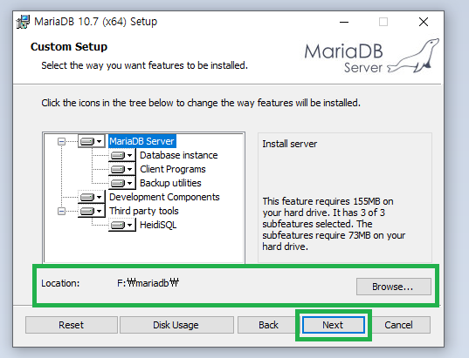
MARIADB 설치
설치경로 지정(한글x) -> Next클릭.

Slide 9
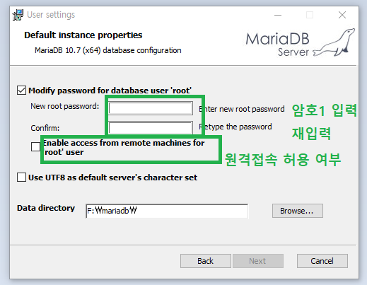
MARIADB 설치
암호1 입력 ->암호1과 동일하게 재입력 -> 체크박스 클릭 -> Next
(저는 암호park123로 사용하겠습니다.자신이 기억하기 쉬운것으로 암호입력.)

Slide 10
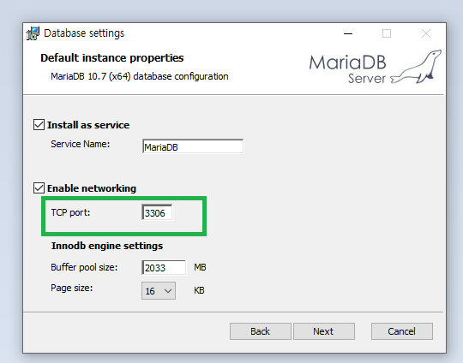
MARIADB 설치
포트번호3306 (IP,Port설명은 PPT21~23페이지 참고.) -> Next클릭.
(!기존에 mariadb또는 mysql을 설치하신 적이 있으시다면 TCP port를 변경해주세요.예:port=>3307
mariadb를 설치하신 적이 있으시다면 ServiceName을 변경해주세요.예:ServiceName=>MariaDB2)

Slide 11
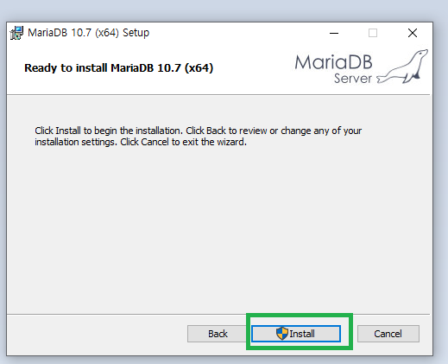
MARIADB 설치
Install클릭

Slide 12
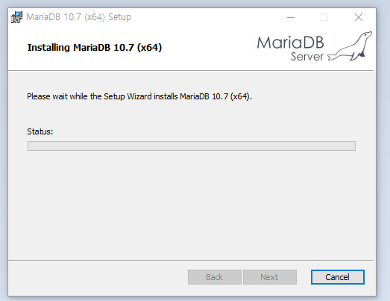
MARIADB 설치
만약,설치도중 관리자권한 요구 시 확인클릭.

Slide 13
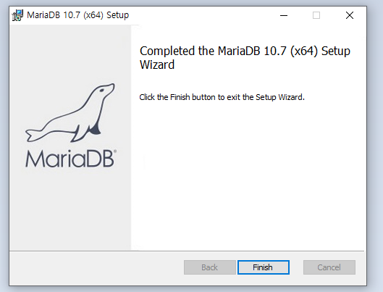
MARIADB 설치
Finish클릭.

Slide 14
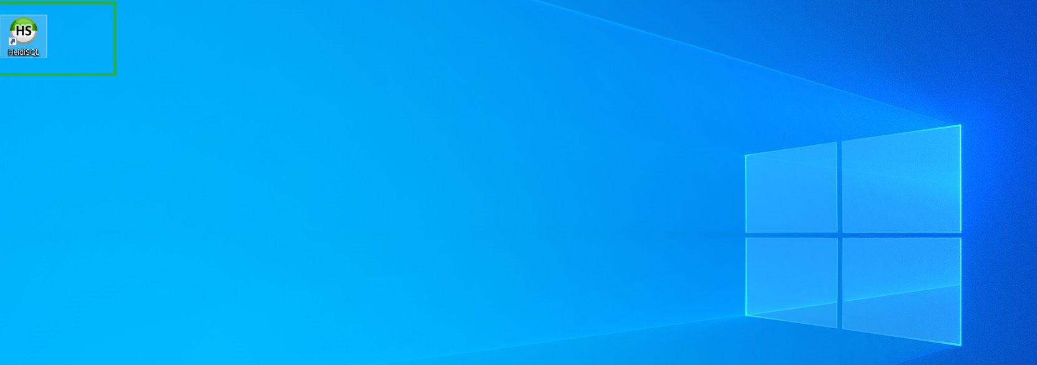
MARIADB 설치
바탕화면의 HeidiSQL을 클릭.

Slide 15
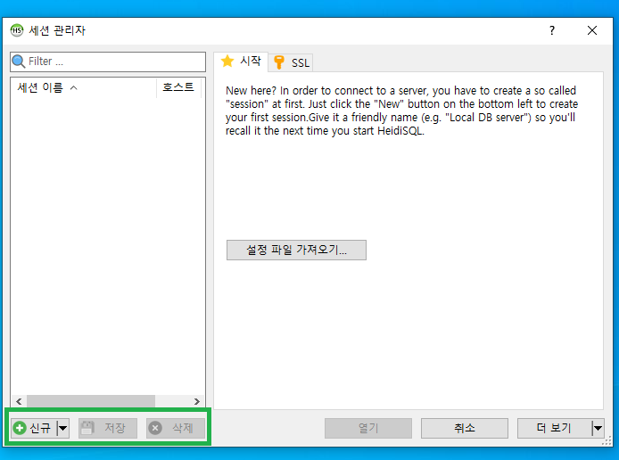
HeidiSQL이란?
손쉽게 데이터베이스를 조작하도록 도와주는 툴.
MariaDB, MySQL, MSSQL, Postgre를 지원한다.
상업적으로도 무료. MariadDB에서 자주 사용된다.

Slide 16
MariaDB접속
+신규 클릭.

Slide 17
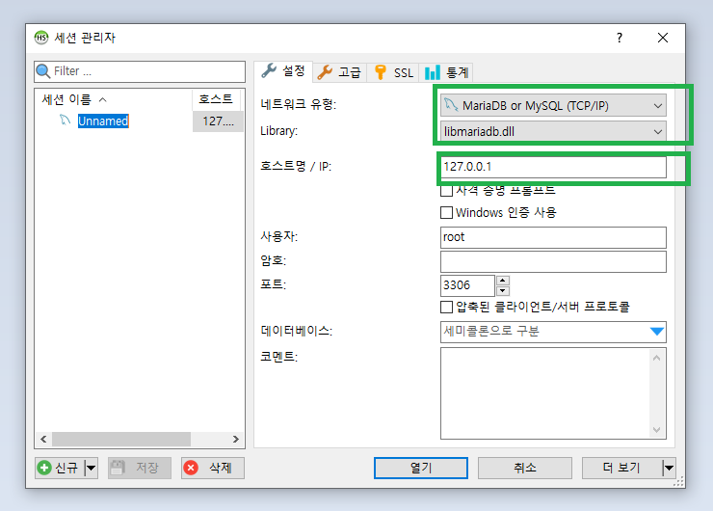
MariaDB접속
네트워크유형: 마리아DB
Library: libmariadb
Ip: 127.0.0.1
이 맞는지 확인힌다.

Slide 18
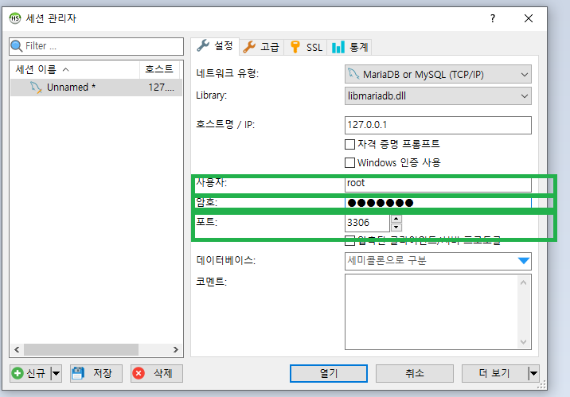
MariaDB접속
설치시 사용한 암호를 적어준다(ppt.9페이지)
해당 접속의
메모를 남길 수 있다.

Slide 19
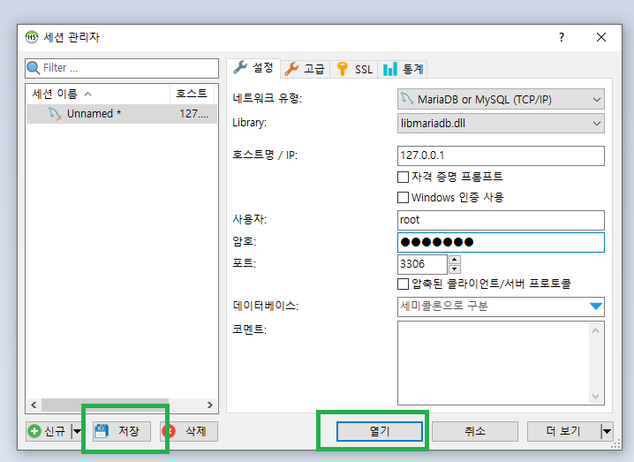
MariaDB접속
저장클릭 -> 열기클릭

Slide 20
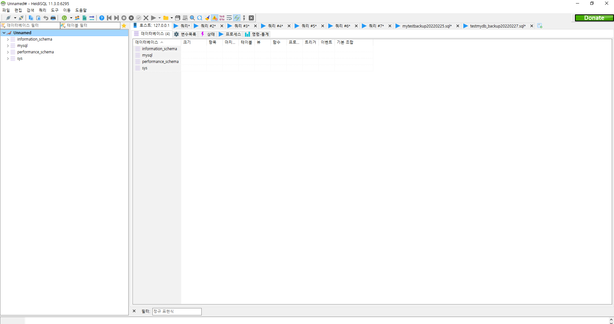
MariaDB접속
아래와 비슷한 창이 열리면 MariaDB접속완료.

Slide 21
네트워크 기본상식
작성자: 백살개발자
목적: 공부용

Slide 22
IP,Port(네트워크상식)
IP: 내컴퓨터를 인터넷속에서 다른
사람들과 구분가능하게 해준다.
(예로서 사람이 살고있는 주소:집주소
컴퓨터가 살고있는 주소:IP)
인터넷
IP(내컴퓨터)
미국인IP
한국인 철수컴퓨터의 IP
중국인IP
한국인 민수
컴퓨터의 IP2
중국인IP2

Slide 23
IP,Port(네트워크상식)
Port: IP주소로 접속 후 프로그램을 구분할 수 있게해준다.
(카카오서버 버전업데이트 배포->
내컴퓨터의 IP주소->Port로 카카오톡
프로그램만 업데이트전달)
내컴퓨터
크롬
브라우저
MariaDB
카카오톡
PC버전

